Slide 1

Rational Unified Process

Slide 2
Qué es un Proceso?
Un proceso define Quién está haciendo Qué, Cuándo y Cómo para lograr un cierto objetivo. En la ingeniería de software el objetivo es construir un producto de software ó mejorar alguno existente.
Requerimientos
Proceso de Ingeniería de Software
Sistema
Nuevos ó Modificados
Nuevo ó Modificado

Slide 3
El Problema
Requerimientos
Si un proceso es utilizado, equipos funcionales diferentes normalmente utilizan procesos y lenguajes de modelación inconsistentes.
Pruebas
Análisis
Diseño
?
?
?
La mayoría de los proyectos de software utilizan procesos que no están bien definidos. En su lugar los miembros del equipo (re)inventan sus propios procesos.
?
?
?
?
Los procesos no están apropiadamente relacionados con herramientas, ó no están propiamente automatizados.
Proceso
?
Herramienta

Slide 4
Rational Unified Process (RUP)
Captura varias de las mejores prácticas en el desarrollo moderno de software en una forma que es aplicable para un amplio rango de proyectos y organizaciones.
Es una guía de cómo utilizar de manera efectiva UML.
Provee a cada miembro de un equipo un fácil acceso a una base de conocimiento con guías, plantillas y herramientas para todas las actividades críticas de desarrollo.
Crea y mantiene modelos, en lugar de enfocarse en la producción de una gran cantidad de papeles de documentación.

Slide 5
Incremento de la Productividad en Equipo
Todos los miembros del equipo comparten
1 Base de conocimiento
1 Proceso
1 Vista de cómo desarrollar software
1 Lenguaje de modelamiento (UML)
Ingeniero de Desempeño
Administrador Base de Datos
Administrador de Configuración
Líder de Proyecto
Analista
Diseñador/ Desarrollador
Pruebas

Slide 6
6 Mejores Prácticas (Best Practices)
RUP describe como utilizar de forma efectiva procedimientos comerciales probados en el desarrollo de software para equipos de desarrollo de software, conocidos como “mejores prácticas”.
Administración de Requerimientos
Desarrollo Iterativo
Modelamiento Visual
Verificación de la Calidad
Arquitecturas
con Componentes
Control de Cambios

Slide 7
Desarrollo Iterativo de Software
Dados los sistemas de software sofisticados de la actualidad, no es posible hacer de manera secuencial la definición completa del problema, diseñar la solución completa, construir el software y por último probarlo.
El descubrimiento de defectos en fases posteriores de diseño dan como resultado un aumento en los costos y/ó la cancelación del proyecto.
El tiempo y dinero gastados en la implementación de un
diseño fallido, son no recuperables

Slide 8
Desarrollo Iterativo
Requerimientos
Análisis y Diseño
Implementación
Evaluación
Pruebas
Cada iteración produce un producto ejecutable

Slide 9
Características del Desarrollo Iterativo
Permite un entendimiento incremental del problema a través de refinamientos sucesivos.
Habilita una fácil retroalimentación de usuario.
Metas específicas permiten que el equipo de desarrollo mantenga su atención en producir resultados.
El progreso es medido conforme avanzan las implementaciones.

Slide 10
Administración de Requerimientos
Licitar, organizar, y documentar la funcionalidad y restricciones requeridas.
Llevar un registro y documentación de cambios y decisiones.
Los requerimientos de negocio son fácilmente capturados y comunicados a través de casos de uso.
Los casos de uso son instrumentos importantes de planeación.
realización
influenciado por
verifica
Los casos de uso dirigen el trabajo desde el análisis hasta las pruebas
Modelo de Diseño
Modelo de Implementación
Modelo de Prueba

Slide 11
Arquitectura Basada en Componentes
Se enfoca en el pronto desarrollo de una arquitectura ejecutable robusta.
Resistente al cambio mediante el uso de interfaces bien definidas.
Intuitivamente comprensible.
Promueve un reuso más efectivo de software.
Es derivada a partir de los casos de uso más importantes.

Slide 12
Modelación Visual de Software
Captura la estructura y comportamiento de arquitecturas y componentes.
Muestra como encajan de forma conjunta los elementos del sistema.
Mantiene la consistencia entre un diseño y su implementación.
Promueve una comunicación no ambigua.

Slide 13
Verificación de la Calidad del Software
Crea pruebas para cada escenario (casos de uso) para asegurar que todos los requerimientos están propiamente implementados.
Verifica la calidad del software con respecto a los requerimientos basados en la confiabilidad, funcionalidad, desempeño de la aplicación y del sistema.
Prueba cada iteración
Los problemas del software son de 100 a 1000 veces mas costosos de encontrar y reparar después del desarrollo

Slide 14
Control de Cambios del Software
Controlar, llevar un registro y monitorear cambios para permitir un desarrollo iterativo.
Establece espacios de trabajo seguros para cada desarrollador
Provee aislamiento de cambios hechos en otros espacios de trabajo
Controla todos los artefactos de software – modelos, código, documentos, etc…
Administración de
Espacios de Trabajo
Desarrollo en
Paralelo
ALERT
Integración de
Proceso
REPORT
Administración de
Construcción

Slide 15
Estructura de RUP
El proceso puede describirse en dos dimensiones, o a lo largo de dos ejes:
El eje horizontal representa tiempo y muestra el aspecto dinámico del proceso, expresado en términos de ciclos, fases, iteraciones, y metas.
El eje vertical representa el aspecto estático del proceso; como está descrito en términos de actividades, artefactos, trabajadores y flujos de trabajo.

Slide 16
Estructura de RUP Cont.
Fases
Flujos de Trabajo de Procesos
Inicio
Elaboración
Construcción
Transición
Modelación de Negocios
Requerimientos
Análisis y Diseño
Contenido
Implementación
Prueba
Desarrollo
Flujos de Trabajo de Soporte
Admin. Configuración
Administración
Ambiente
Iteración(es) Preliminar
Iter. #1
Iter. #2
Iter. #n
Iter. #n+1
Iter. #n+2
Iter. #m
Iter. #m+1
Iteraciones

Slide 17
Fases en RUP
Inicio – Define el alcance del proyecto
Elaboración – Plan del proyecto, especificación de características, arquitectura base
Construcción – Construir el producto
Transición – Transición del producto a la comunidad del usuario
Metas Principales
Inicio
Elaboración
Construcción
Transición
Tiempo

Slide 18
Fase de Inicio
Propósito
Establecer casos de negocios para un nuevo sistema o para alguna actualización importante de un sistema existente
Especificar el alcance del proyecto
Resultado
Una visión general de los requerimientos del proyecto, i.e., los requerimientos principales
Un modelo inicial de casos de uso y modelo del dominio (10-20%)
Un caso de negocios inicial, incluyendo:
Evaluación inicial de riesgos
Una estimación de los recursos requeridos

Slide 19
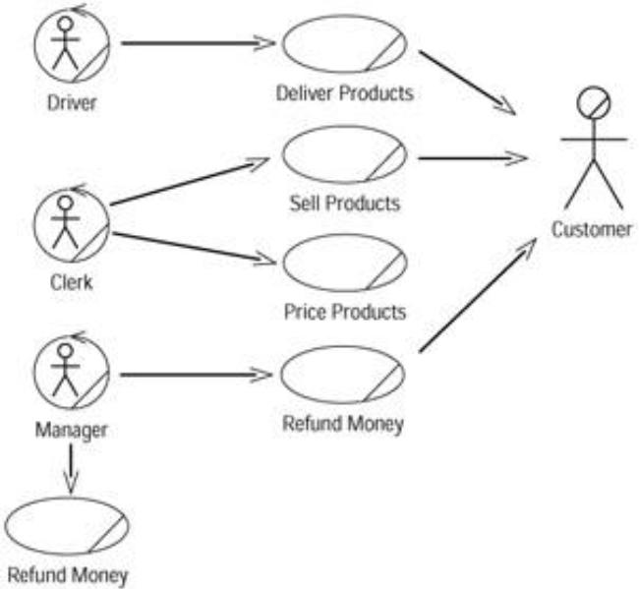
Ejemplo de Diagrama de Caso de Uso de Negocios
Caso de Negocios: modelar la empresa (como funciona la empresa a la que se le va a desarrollar el software)

Slide 20
Fase de Elaboración
Propósito
Analizar el dominio del problema
Establecer una buena arquitectura
Lidiar con los elementos de riesgo más altos del proyecto
Desarrollar un plan comprensivo mostrando como el proyecto será completado
Resultado
Un modelo del dominio y de casos de uso 80% completo
Requerimientos suplementarios que capturen los requerimientos no funcionales y cualesquiera requerimientos que no estén asociados con un caso de uso específico
Una lista de riesgos revisada

Slide 21
Fase de Construcción
Propósito
Desarrollar incrementalmente producto de software completo el cual estará listo para ser transferido al usuario
Productos
Un modelo completo de diseño y casos de uso
Liberaciones de productos ejecutables de funcionalidad incremental
Documentación de usuario
Una liberación “beta” del producto

Slide 22
Fase de Transición
Hacer la transición final del producto de software al usuario
Productos
Liberaciones ejecutables de producto
“Pruebas beta” para validar el nuevo sistema vs. las expectaciones del usuario
Manuales de usuario actualizados
Documentación de desarrollo actualizada
Está el usuario satisfecho?
Gastos reales de los recursos vs. Gastos previstos ← Aceptables?

Slide 23
Iteraciones
Cada fase en RUP puede descomponerse en iteraciones. Una iteración es un ciclo de desarrollo completo dando como resultado una entrega de producto ejecutable (interna o externa)
Liberaciones
Inicio
Elaboración
Construcción
Transición
Iteración Preliminar
Iteración de Arquitectura
Iteración de Arquitectura
Iteración de Desarrollo
Iteración de Desarrollo
Iteración de Desarrollo
Iteración de Transición
Iteración de Transición
iteraciones
internas
externas

Slide 24
Noción de Proceso
Describe una unidad de trabajo que puede ser asignada a un trabajador.
Trabajador/Quién?
Actividad/Cómo?
Rol que puede ser desempeñado por un individuo o conjunto de individuos en la organización de desarrollo
Diseñador
Diseño de
Casos de uso
responsable de
Artefacto/Qué?
Pieza de información que es producida, modificada, ó utilizada por un proceso
Caso de Uso
Paquete de Caso de Uso

Slide 25
Modelos y Flujos de Trabajo
Una mera enumeración de todos los trabajadores, actividades y artefactos no constituyen un proceso. Se necesita una forma de describir secuencias significativas que produzcan algún resultado válido, y que muestre la interacción entre trabajadores.
Un flujo de trabajo es una secuencia de actividades que producen un resultado de valor observable.
En términos de UML pueden ser expresados como un diagrama de secuencia, un diagrama de colaboración, ó como un diagrama de actividad.
Los grupos de trabajo agrupan actividades en forma lógica

Slide 26
Modelos y Flujos de Trabajo Cont.
Modelación
de Negocios
Cada flujo de trabajo describe como crear y mantener un modelo en particular
Modelo de Negocios
Flujo de Trabajo de Requerimientos
realizado por
Flujo de Trabajo de
Diseño de Análisis
Modelo de Caso de Uso
Implementado por
Modelo de Diseño
Flujo de Trabajo de Implementación
verificado por
Modelo de Implementación
Flujo de Trabajo de Prueba
Modelo de Prueba

Slide 27
Referencias
A Simplified Approach to RUP Gary K. Evans President, Evanetics, Inc. http://www.therationaledge.com/content/jan_01/t_rup_ge.html
UML y Patrones, Introducción al Análisis y Diseño Orientado a Objetos Craig Larman Prentice-Hall
Rational Unified Process, Best Practices for Software Development Teams A Rational Software Corporation White Paper

